Slide 1
КРАЕВОЕ ГОСУДАРСТВЕННОЕ УЧРЕЖДЕНИЕ ДЛЯ ДЕТЕЙ-СИРОТ И ДЕТЕЙ, ОСТАВШИХСЯ БЕЗ ПОПЕЧЕНИЯ РОДИТЕЛЕЙ «ЖЕЛЕЗНОГОРСКИЙ ДЕТСКИЙ ДОМ»
Ресурсная карта дополнительного образования
ЗАТО г. Железногорск на 2022-2023 учебный год
Составитель:
Воспитатель группы №1
Коваленко Оксана Сергеевна

Slide 2
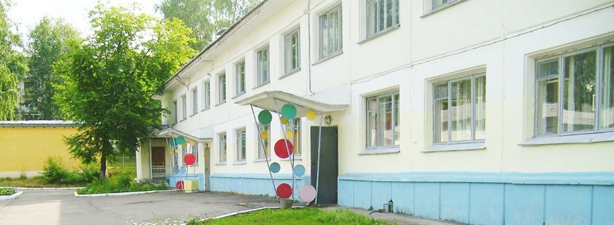
ПРОГРАММЫ ДОПОЛНИТЕЛЬНОГО ОБРАЗОВАНИЯ В ДЕТСКОМ ДОМА
Художественной направленности Спортивной направленности Социально-гуманитарной направленности:
7-18 лет МОЗАИКА
10-15 лет ШАХМАТЫ
7-18 лет ПОВАРЕНОК
7-18 лет МАСТЕРОК для мальчиков
7-18 лет ОБЩАЯ ФИЗИЧЕСКАЯ ПОДГОТОВКА
7-18 лет АКАДЕМИЯ ДОМОВОДСТВА
7-18 лет НАСТОЛЬНЫЙ ТЕННИМ

Slide 3
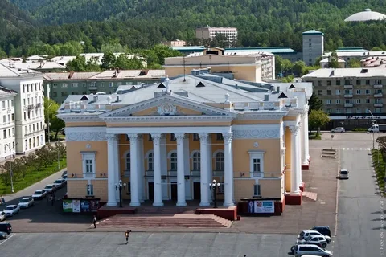
ПРОГРАММЫ ДОПОЛНИТЕЛЬНОГО ОБРАЗОВАНИЯ ДОМ КУЛЬТУРЫ:
7-18 лет ТЕАТРАЛЬНАЯ ГРУППА «ЧЕРДАК»
8-15 лет ВОКАЛЬНО-ЭСТРАДНАЯ СТУДИЯ «ФЕНИКС»
7-18 лет ХОРЕОГРАФИЧЕСКИЙ АНСАБЛЬ «АРАБЕСКИ»
7-12 лет ШКОЛА-СТУДИЯ СОВРЕМЕННОГО ТАНЦА «КАРАМЕЛЬКИ»

Slide 4
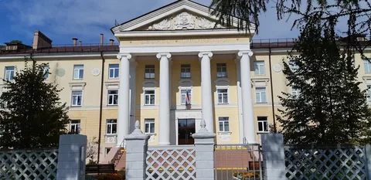
ПРОГРАММЫ ДОПОЛНИТЕЛЬНОГО ОБРАЗОВАНИЯ ДВОРЦА ТВОРЧЕСТВА
8-18 МИР ТАНЦА
7-14 лет ИЗОБРАЗИТЕЛЬНОЕ ТВОРЧЕСТВО И ПАПЬЕ-МАШЕ
7-16лет ХОРОВАЯ СТУДИЯ
7-15 лет СТУДИЯ КОНСТРУИРОВАНИЯ И МОДЕЛИРОВАНИЯ ОДЕЖДЫ ПОДИУМ
6-16 лет СТУДИЯ РУССКИХ НАРОДНЫХ ИНСТРУМЕНТОВ
12-16 лет СТУДИЯ КОНСТРУИРОВАНИЯ И МОДЕЛИРОВАНИЯ ОДЕЖДЫ ПОДИУМ
6-17лет ВОКАЛЬНАЯ СТУДИЯ БЕРЕРГ ДЕТСТВА
8-12лет ЧУДЕСА ИЗ БУМАГИ
12-17лет ГИТАРА

Slide 5
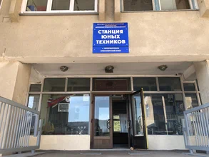
ПРОГРАММЫ ДОПОЛНИТЕЛЬНОГО ОБРАЗОВАНИЯ СТАНЦИИ ЮНЫХ ТЕХНИКОВ
7-11 лет ЕСТЕСТВЕННОНАУЧНОЕ НАПРАВЛЕНИЕ
ТЕХНОСТАР
8-14 лет ТЕХНИЧЕСКОЕ МОДЕЛИРОВАНИЕ
13-18 лет ПРОЕКТНАЯ ДЕЯТЕЛЬНОСТЬ В ТЕХНИЧЕСКОМ ТВОРЧЕСТВЕ
13-18 лет РАДИОУПРАВЛЯЕМЫЙ АВТОМОДЕЛИЗМ
8-17 лет СУДОМОДЕЛИЗМ
9-17лет РОБОТОТЕХНИКА
9-14 лет МУЛЬТСТУДИЯ
13-17 лет РАДИОЭЛЕКТРОННИКА
9-17лет АВТОМОДЕЛИЗМ

Slide 6
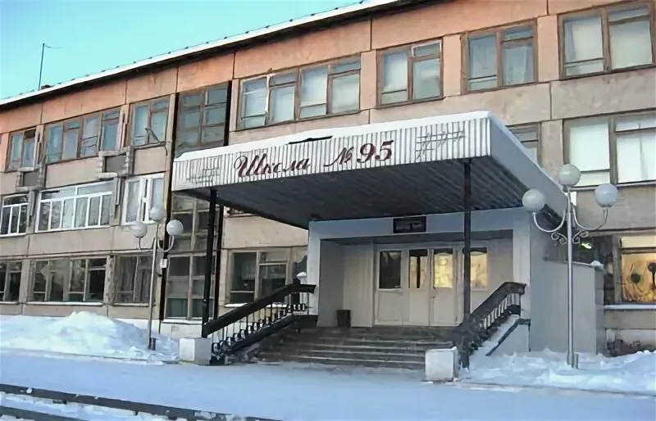
ПРОГРАММЫ ДОПОЛНИТЕЛЬНОГО ОБРАЗОВАНИЯ
МБОУ ШКОЛА№95
7-11 лет ВОЛШЕБНАЯ КИСТОЧКА
8-14 лет 3D МОДЕЛИРОВАНИЕ
10-18 лет ВОЛЕЙБОЛ
10-18 лет БАСКЕТБОЛ
12-17 лет ШКОЛА МЕДИАТОРА

Slide 7
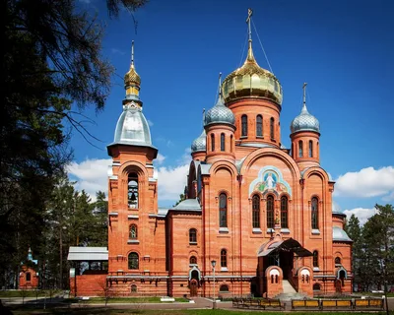
ПРОГРАММЫ ДОПОЛНИТЕЛЬНОГО ОБРАЗОВАНИЯ
СОБОР АРХАНГЕЛА МИХАИЛА ВОСКРЕСНАЯ ШКОЛА
Наша главная цель — уютная и добрая атмосфера, в которой ребята будут получать знания об основах православной культуры, о праздниках и традициях нашей Церкви!
В программе нашей Воскресной школы:
ЗАКОН БОЖИЙ
ЦЕРКОВНОЕ ПЕНИЕ
ЦЕРКОВНО-ПРИКЛАДНОЕ ИСКУССТВО
КАЛЛИГРАФИЧЕСКИЕ КУРСЫ
КРУЖОК «ТРЯПИЧНЫЕ КУКЛЫ».
РАЗЛИЧНЫЕ МАСТЕР-КЛАССЫ

Slide 8
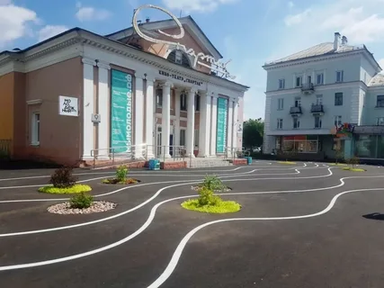
ПРОГРАММЫ ДОПОЛНИТЕЛЬНОГО ОБРАЗОВАНИЯ
МКУ МОЛОДЕЖНЫЙ ЦЕНТР
10-18 лет БРЕЙК-ДАНС
12-17 лет КИНГ-БОКСИНГ

Slide 9
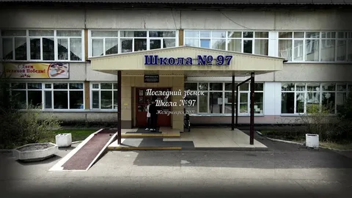
ПРОГРАММЫ ДОПОЛНИТЕЛЬНОГО ОБРАЗОВАНИЯ МБОУ ШКОЛА №97
8-10 лет БИСЕРОПЛЕТЕНИЕ
10-18 лет ТУРИСТИЧЕСКАЯ ПОДГОТОВКА
12-18 лет ФОТО-ВИДЕО СТУДИЯ
10-18 лет ШКОЛА БЕЗОПАСНОСТИ
10-18 лет ПОЛИАТЛОН
5-6 класс СПОРТИВНЫЕ ИГРЫ
4-11 класс МИНИ ФУТБОЛ

Slide 10
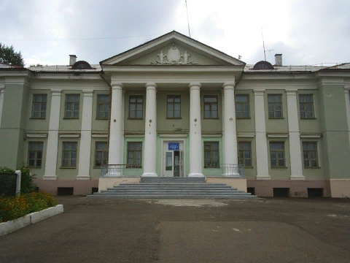
ПРОГРАММЫ ДОПОЛНИТЕЛЬНОГО ОБРАЗОВАНИЯ ЖЕЛЕЗНОГОРСКАЯ ШКОЛА-ИНТЕРНАТ
9-12 лет Студия танца НЕПОСЕДЫ
12-16 лет ЖИВАЯ ГАЗЕТА
12-14 лет УЮТНЫЙ ДОМ
13-16 лет Я-ПОСРЕДНИК
9-13 лет СКАЗКОТЕРАПИЯ

Slide 11
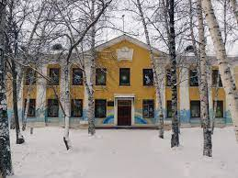
ПРОГРАММЫ ДОПОЛНИТЕЛЬНОГО ОБРАЗОВАНИЯ МБУДО "Детская Художественная Школа" г.Железногорск
9-12 лет ЖИВОПИСЬ
12-16 лет ДИЗАЙН
9-16 лет ДЕКАРОТИВНО-ПРИКЛАДНОЕ ТВОРЧЕСТВО
10-16 лет АРХИТЕКТУРА
14-18 лет ИЗОБРАЗИТЕЛЬНОЕ ИСКУССТВО

